Slide 1

La estructura externa de los textos persuasivos
Multiversidad latinoamericana
CAMPUS LEÓN
Materia: taller de lectura y redacción
Integrantes:alexandra,alejandro,elio,evelyn,octavio y Alexa
201

Slide 2
Textos Persuasivos
Los textos persuasivos se diferencian de los demás por sus características y propiedades.
Las características externas de un texto se refieren a la forma en que se presentan, a su estructura y extensión.

Slide 3

Anuncio Publicitario
La forma del anuncio publicitario es muy variada, y depende del medio por el cual se transmita: radio, cine, televisión o prensa.
Su estructura consta sobre todo en una imagen llamativa, un mensaje corto y los datos de la empresa que promociona el producto o servicio.
La extensión puede ocupar desde unas cuantas líneas hasta la pagina completa del periódico o revista.

Slide 4
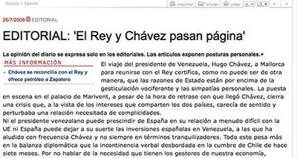
Editorial y el articulo de opinión
Su forma, son publicados en algún periódico o revista, los editoriales y artículos de opinión se elaboran en computadora.
La estructura, titulo del articulo o del editorial, planteamiento de la opinión que se requiere sostener, argumentos o razonamiento que la fundamentan y conclusión o cierre.
Su extensión, los editoriales y los artículos de opinión ser breves.

Slide 5
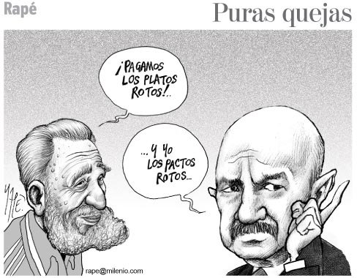
Caricaturas políticas
Se representan dibujadas en una hoja blanca, o en formato digital para ser incluidas en la publicación respectiva.
La estructura se presenta en un recuadro, dentro del cual se contiene tanto el dibujo como el poco texto que incluya el dibujante.
Su extensión, las caricaturas son breves.

Slide 6

Discursos políticos
Su forma, los discursos políticos pueden presentarse por escrito o en forma oral.
La estructura, empiezan con un saludo formal a los destinatarios del mismo; se enuncia la propuesta o programa que se presenta, en la que se resaltan todos sus aspectos positivos.
Su extensión, cuando son presentados en forma oral pueden durar desde 5 minutos hasta 5 horas.

Slide 7
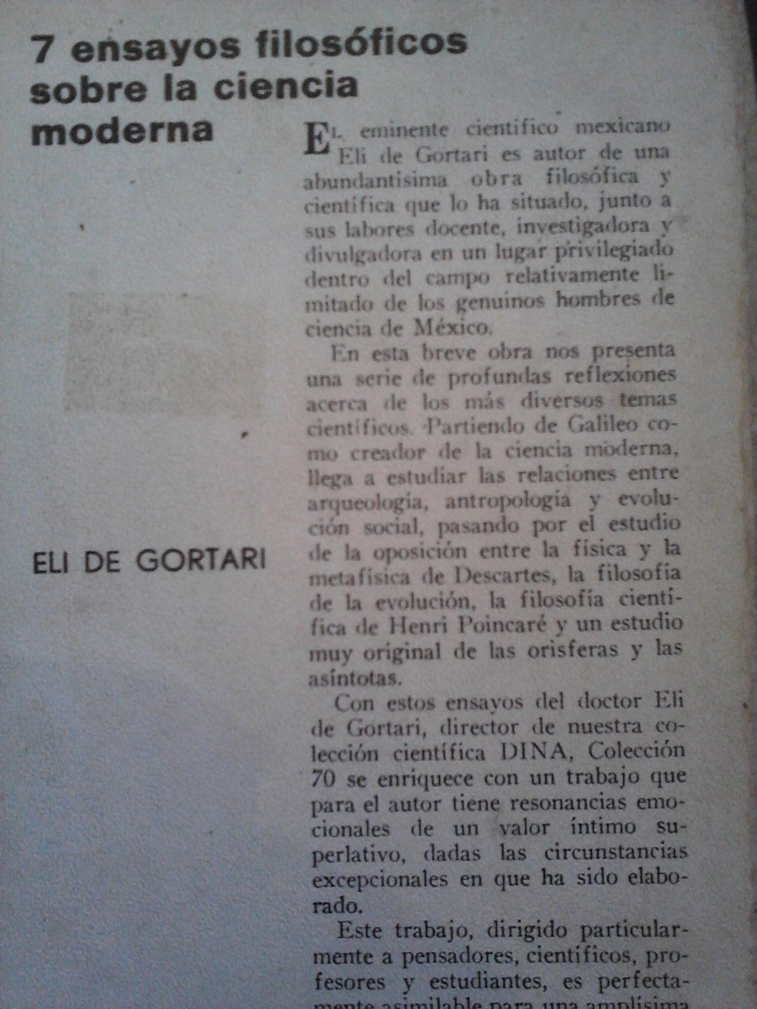
Ensayos filosóficos
Los ensayos filosóficos se elaboran en computadora o en hojas sueltas.
Su estructura, introducción, planteamiento del problema, establecimiento de la opinión personal, argumentación a favor de esa posición, respuesta a las posibles objeciones y conclusión.
Su extensión, puede ser de 5 o 6 cuartillas, hasta 15 o 20

Slide 8
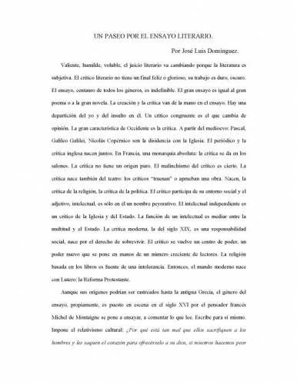
Ensayos Literarios
Los ensayos literarios se elaboran en computadora o en hojas sueltas.
Su estructura; introducción, descripción dela obra que se esta comentando, desarrollo del ensayo y cierre.
Su extensión, pueden ser de 2 a 3 cuartillas

Slide 9

Novelas de Tesis
Su forma, el autor las escribe en hojas sueltas o en computadora y luego se pasan al proceso de tipografía para su publicación final.
La estructura, se presentan en capítulos, a lo largo de las cuales se desarrolla la trama o argumento.
Su extensión, se desarrolla lo largo de varios capítulos y personajes.

Slide 10
¡gracias por su atención!
bye

